Slide 1
MEMO

Slide 2
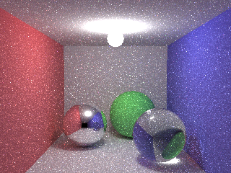
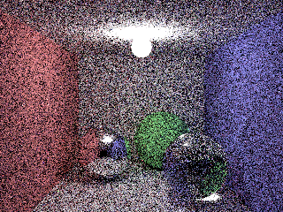
MEMO
NEE 100spp
No-NEE 100spp

Slide 3
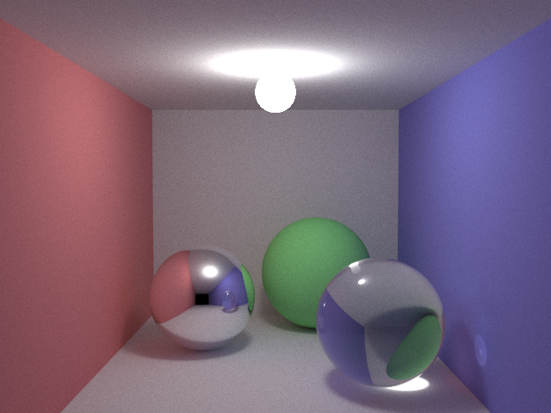
MEMO
NEE 100spp
GT19200spp

Slide 4
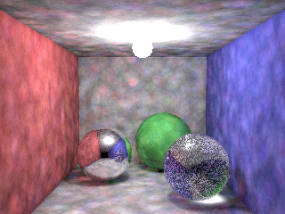
MEMO
NEE あり

Slide 5
MEMO
分野・概要
機械学習＋Photon Mapping（PM）
コントリビューション
初めての学習ベースPM
放射輝度推定に使うカーネル関数を学習
従来のアプローチとその問題点
stochastic PPM わずかに良い結果
adaptive PPM 同等
アプローチ
Position、 Direcions、寄与（Flux）→特徴ベクトル→Deep Contextベクトル→カーネル
結果
従来より早く良い精度（後述）
制限と今後の課題
時間整合性
PPMへの応用
GANs

Slide 6

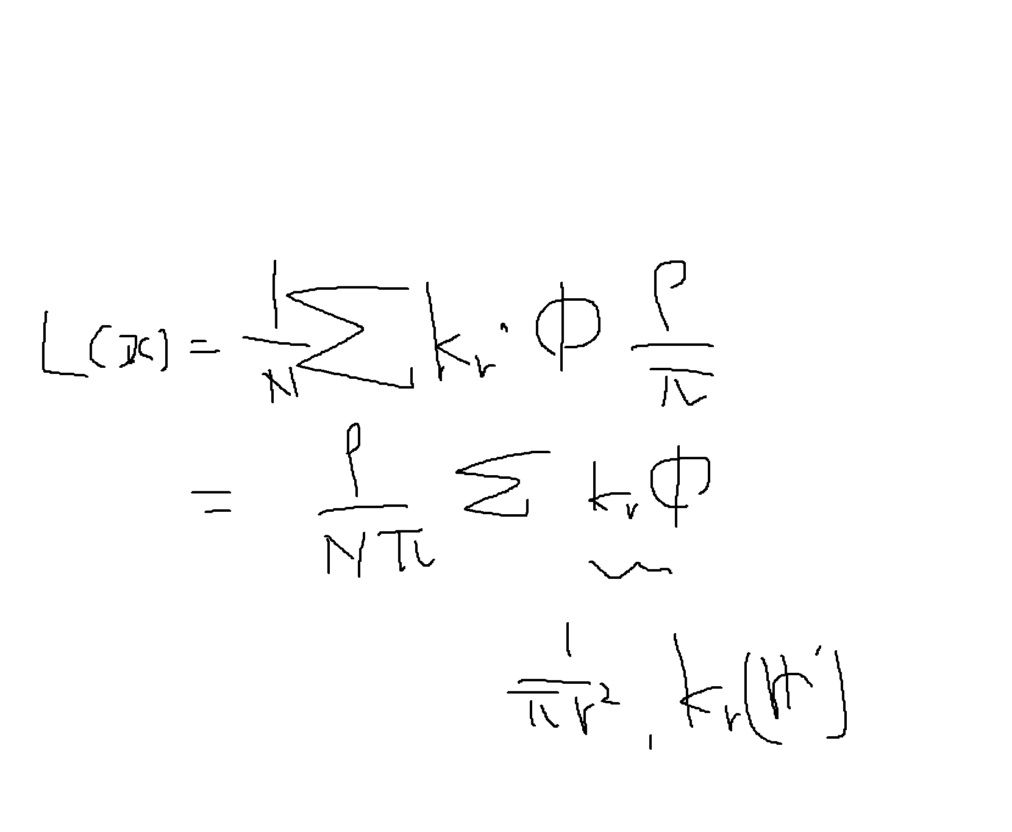
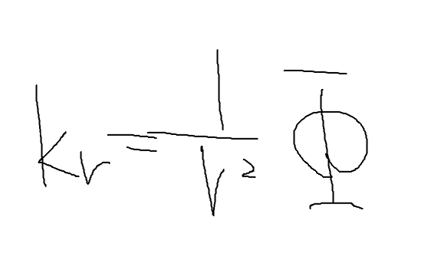
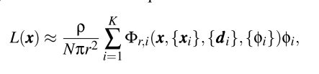
MEMO
Position Direcions 寄与（Flux）
カーネルの導出には近傍フォトン全部使う

Slide 7
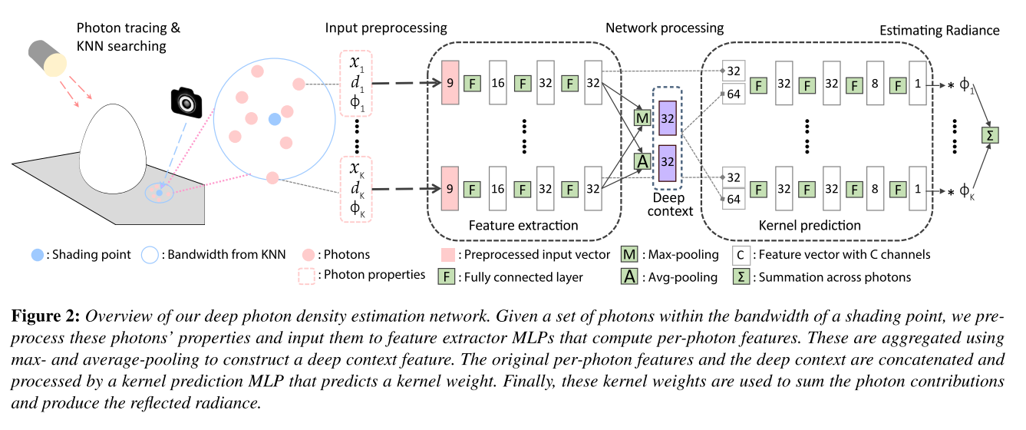
MEMO
Photon→ネットワーク→deep photon context vector

Slide 8

MEMO
Pre Process
HDR[0,∞]→[0,1]
実際にはさらに線形に[0,1]→[-1,1]
photon positions xi 、 directions di
フォトンの位置における法線をもとに正規直交基底をランダム生成
rはK個の近傍粒子を含む半径
帯域幅が広いので1/rで正規化し、密度推定で1/r^2でスケール（DNNのため）
→同じKに対して帯域幅、粒子数、光子分布によらない
translation-, rotation-, and scale- invariant

Slide 9
MEMO
Network
入力は単位球の特徴を持つ点
Kは固定されておらず、順序付けもなされない
PointNetスタイルのニューラルネットワークを採用
任意数入力、入力組み合わせに不変
各光子
9 channels入力（positions, directions and contributions）
→32 channels特徴ベクトル
光子間
Max-Pooling,Avg-Pooling → Deep Context Vector
出力
コンテクスト＋各光子の特徴→カーネル重み

Slide 10
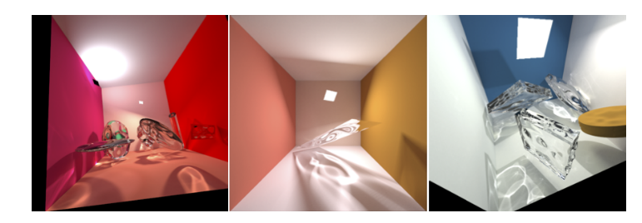
MEMO
学習
BOXの中で複数の面光源、Shape（16種）をランダムサイズ、ランダムなBumpMapをもとにだいたい格子状に配置
オブジェクトにはSpecular,Diffuseをランダム割当
512x512画像、10億フォトンのPPM得られたフォトン密度をGT
Position, Normal, BRDF

Slide 11

MEMO
学習
放射輝度はHDRなため、学習は高輝度値に支配されやすい。
µ-Lawを用いてトーンマッピングする（本論ではµ = 5000）
Loss関数
トーンマッピングされたGTと推定放射輝度をもとにL2 Lossを適用（L2 norm？）
学習パラメタ
次の２値はランダム K（集める近傍フォトン数） [100,800]、フォトン数 [0.3 millon,4 million]
Adam, 6000 epochs, initial learning rate of 10^−4 ,
a batch size of 2000 random shading points

Slide 12
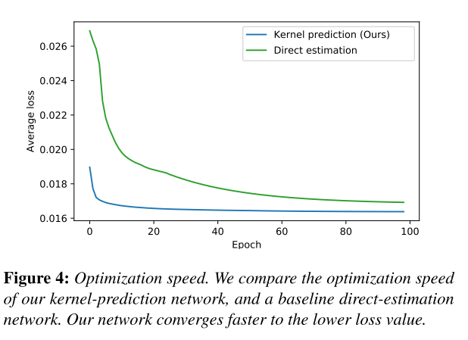
MEMO
Ablation study

Slide 13
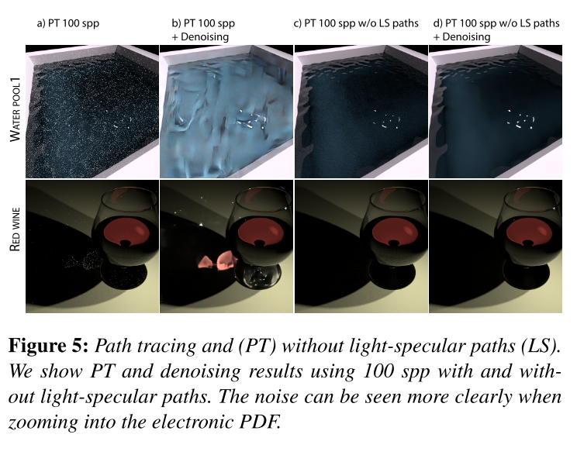
MEMO

Slide 14
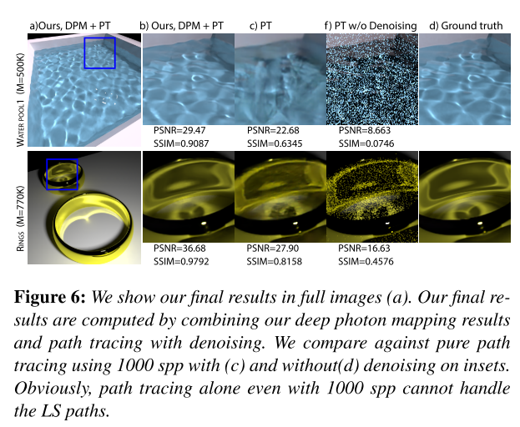
MEMO

Slide 15
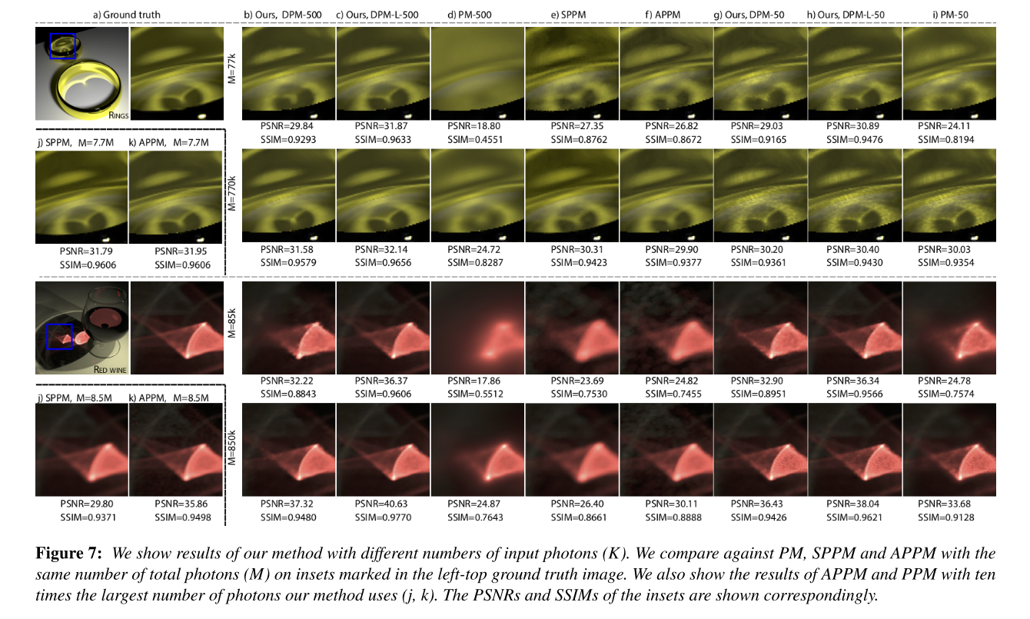
MEMO

Slide 16
MEMO
OURSでは帯域幅が大きいほうが良い精度。
帯域幅はK=50で十分なときは多いが、Mが大きいときにそこまで良くならない。
PMの場合、小さな帯域幅では滑らかでないartifactが発生するか（図7.i）、大きな帯域幅では滑らかすぎる結果が出力される（図7.d）

